Slide 1
Información importante
Cuantos tipos de Resoluciones existen para directores, jurados y evaluadores de posgrado
Existen dos modelos de Resolución remitidas a través de memorando 02-1345-24 del 8/06/2023
Resolución de nombramiento
Resolución de pago
Se elabora para nombrar al Director, Jurado y Evaluador del trabajo de grado interno o externo.
Se tramita una vez el Director, Jurado o Evaluador haya cumplido con sus obligaciones de acuerdo con lo establecido en la Resolución de nombramiento.
El acto administrativo de nombramiento corresponde al Consejo de Facultad y es firmado por el Decano es su calidad de Presidente del Consejo.
El acto administrativo es firmado por el ordenador del gasto, quien remite a gestión de presupuesto para la generación del registro presupuestal (RP).
IMPORTANTE: Se debe validar antes de remitir el acto administrativo que el tercero se encuentre creado en PCT.
El acto administrativo es custodiado por la Facultad.
El acto administrativo debe contar con el RP antes de emitirse por parte del Evaluador la cuenta de cobro o la factura.

Slide 2
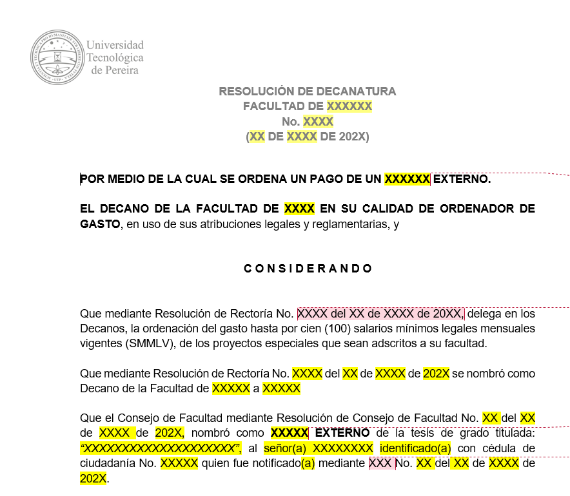
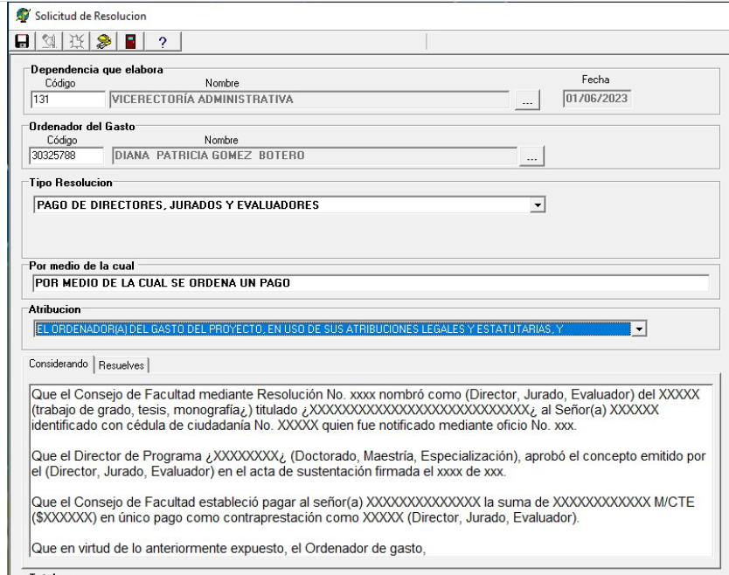
Información importante
Resolución de pago
CUANDO EL EVALUADOR ES EXTERNO
CUANDO EL EVALUADOR ES INTERNO
EL modelo de Resolución es el enviado a través de memorando del 02-1345-24 8/06/2023
El acto administrativo es firmado por el ordenador de gasto mediante firma electrónica.
EL modelo de Resolución es el establecido en el aplicativo de proyectos (Tarantella)
El acto administrativo no contempla firma electrónica ya que su validación se hace mediante el usuario y contraseña al momento de ingresar al aplicativo.

